Slide 1
Java Server Pages (JSP)

Slide 2
Definición y características
Componente que forma parte de una aplicación Web JavaEE
Archivo de texto en el que se combinan bloques HTML con código Java (scriptlet) que se ejecuta en el servidor
Adecuado para la generación de respuestas
.jsp
HTML
+
Java

Slide 3
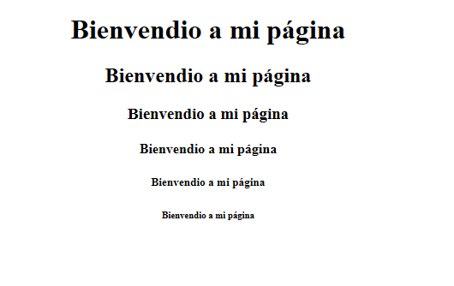
Código Java en JSP
Se delimita por <% y %>. Pueden aparecer en cualquier parte de la página
Puede ser:
Scriptlet. Bloque Java que realiza alguna tarea
Expresión. Devuelve un resultado a la página
scriptlet
<body>
<center>
<%for(int i=1;i<=6;i++){ %>
<h<%=i%>> Bienvendio a mi página</h<%=i%>>
<%} %>
</center>
</body>
expresión

Slide 4
Ciclo de vida de una página JSP
Una página JSP es transformada en un servlet cuando es solicitada por primera vez
1ªpetición
Ejecución código del servlet
/pagina.jsp
pagina.jsp
transformación
Creación instancia
instancia
servlet
pagina_jsp.class
2ª y restantes peticiones
Ejecución código del servlet
/pagina.jsp
instancia
servlet

Slide 5
Componentes de una página JSP

Slide 6
Objetos implícitos
Dentro de un scriptlet podemos hacer uso de una serie de objetos implícitos:
request. Instancia de HttpServletRequest
response. Instancia de HttpServletResponse
session. Instancia de HttpSSession
application. Instancia de ServletContext
exception. Instancia de excepción creada
out. Objeto PrintWriter de salida Http
Componente que forma parte de una aplicación Web
Adecuado para la generación de respuestas

Slide 7
Directivas JSP
Información que se suministra al servidor de aplicaciones durante la fase de transformación a servlet
Sintaxis:
Directivas:
page. Establece propiedades generales de la página
include. Incluye el contenido de algún archivo externo
taglib. Permite utilizar acciones de librerías externas
<%@directiva atributo1=“valor” atributo2=“valor”..%>

Slide 8
Acciones JSP
Ejecuta una tarea habitual en la página, que lleva asociada por detrás la ejecución de un código Java.
Sintaxis basada en XML:
<nombre_accion atributo1=“valor” atributo2=“valor”.. >

Slide 9
Directivas JSP

Slide 10
Directiva page
Proporciona información sobre la página para que sea procesada durante la transformación a servlet. Entre sus principales atributos:
language. Lenguaje utilizado en el código. Por defecto, Java
contentType. Tipo de contenido a generar
import. Clases que deben ser importadas
errorPage. Página a la que será transferido el usuario si se produce una excepción no controlada
isErrorPage. Indica si es o no una página de error
Componente que forma parte de una aplicación Web
Adecuado para la generación de respuestas

Slide 11
Directiva include
Incluye dentro de la página el contenido de un archivo externo. Habitual para encabezados y pies de página
Mediante el atributo file se indica el archivo a incluir:
La página incluida puede ser HTML o JSP
encabezado.html
<div>…
..
principal.jsp
principal2.jsp
<body>…
<%@ include file=“encabezado.html”%>
…
<div><h1>..
<%@ include file=“encabezado.html”%>
…

Slide 12
Directiva taglib
Incorpora una librería de acciones para poder utilizarlas en la página. Dos atributos:
uri. Identificador de la librería
prefix. Prefijo que se debe usar delante de cada nombre de acción
<%@taglib uri="http://java.sun.com/jsp/jstl/core" prefix="c" %>
:
<c:forEach..>
:
<c:if .. >

Slide 13
Acciones implícitas JSP

Slide 14
Definición y tipos
Las acciones son etiquetas que representan llamadas a métodos Java, llamadas que se producen cada vez que la página es solicitada.
JSP incorpora de forma implícita una serie de acciones, a las que se accede con el prefijo jsp:
forward
include
param
useBean
setProperty
getProperty

Slide 15
forward e include
Realizan la transferencia de la petición desde la página a otro componente de la aplicación. Equivalen, respectivamente, a los métodos include y forward del objeto RequestDispatcher
Mediante el atributo page se indica la dirección de la página destino, que puede ser otra JSP, un HTML o incluso un servlet:
<jsp:include page=“destino.jsp”/>
<jsp:forward page=“NuevoServlet”/>

Slide 16
Integración servlet - JSP

Slide 17
Criterios de utilización
En una aplicación Web se emplean habitualmente ambos componentes:
Utilizaremos servlets cuando no haya que generar respuestas
Se emplearán páginas JSP siempre que haya que construir dinámicamente una página

